Slide 1
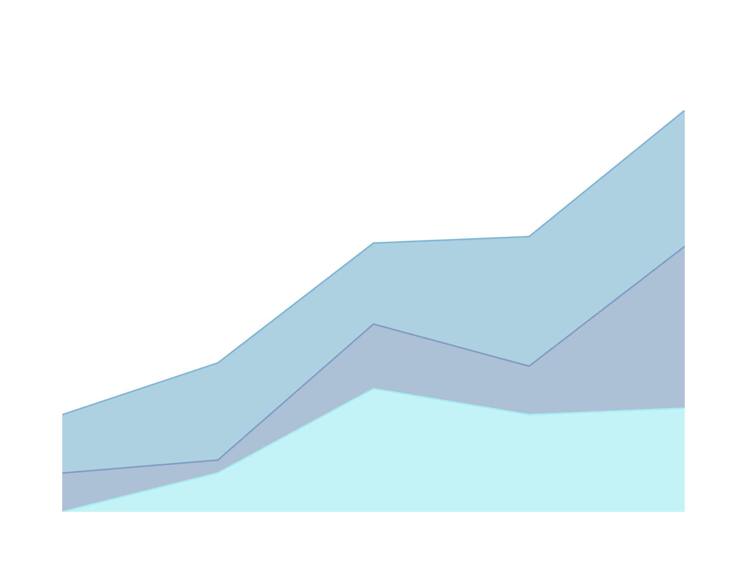

SEGMENTEZ DES CLIENTS D’UN SITE D’E-COMMERCE
OPENCLASSROOMS PROJET 5
ETUDIANT : GUILLAUD OLIVIER
EXAMINATEUR : HABACK EMMANUEL
30/01/2025

Slide 2
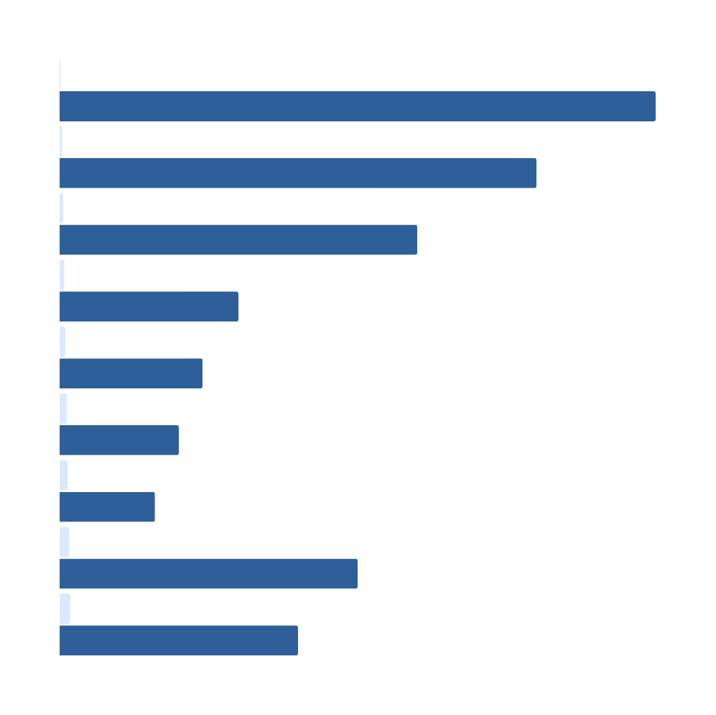

Sommaire
1ÈRE PARTIE : PRESENTATION DU JEU DE DONNÉES
2ÈME PARTIE : ANALYSE DES CLUSTERS
3ÈME PARTIE : DÉLAI DE MAINTENANCE

Slide 3


- Olist
- Travail à vocation marketing
- Base de données + sources
Objectif : Fournir aux équipes d'e-commerce une segmentation des clients qu’elles pourront utiliser au quotidien pour leurs campagnes de communication.

Slide 4


Extraction de 8 base de données
Peu de données manquantes
Float/int ou Object
JEUX DE DONNÉES
Comment faire en sorte de filtrer ce dataset ?

Slide 5
PRÉSENTATION DES FICHIERS
customers
geoloc
order_items
order_pymts
order_reviews
orders
products
sellers
translation
8 base de données qui seront utilisé afin de réaliser des agrégations pour nos différents dataframe.

Slide 6
RFM
Création de 3 features permettant de répondre à notre problématique :
Recency
Frequency
Monetary
Une fois celle-ci crée on peut les ajouter à notre dataframe “rfm” à partir de la clé comunne order_id

Slide 7
RFM_NO_CAT
On reprend les 3 features déjà crée, auquel en seront rajouter de nouvelles
permettant d’obtenir des information plus intéressantes.
R_Score
Loyalty_Index
customer_zip_code_prefix
F_Score
Weighted_Review_Score
review_score
M_Score
On utilisera ici seulement des features numériques

Slide 8
RFM_DF
Cette fois on ajoute les features catégorielles qui seront au préalable transformé en features numériques.
Tous les types de payments
Toutes les catégories
On obtient ainsi un dataframe bien plus complet

Slide 9
CLUSTERING
Au cours de cette partie, nous verrons 3 méthodes afin d’observer les clusters de nos 3 dataframes :
- K-means
- T-SNE
- DBSCAN
Pour ce faire il faudra veiller aux paramètres dont ils dépendent, analyser les graphiques et les statistiques obtenus

Slide 10
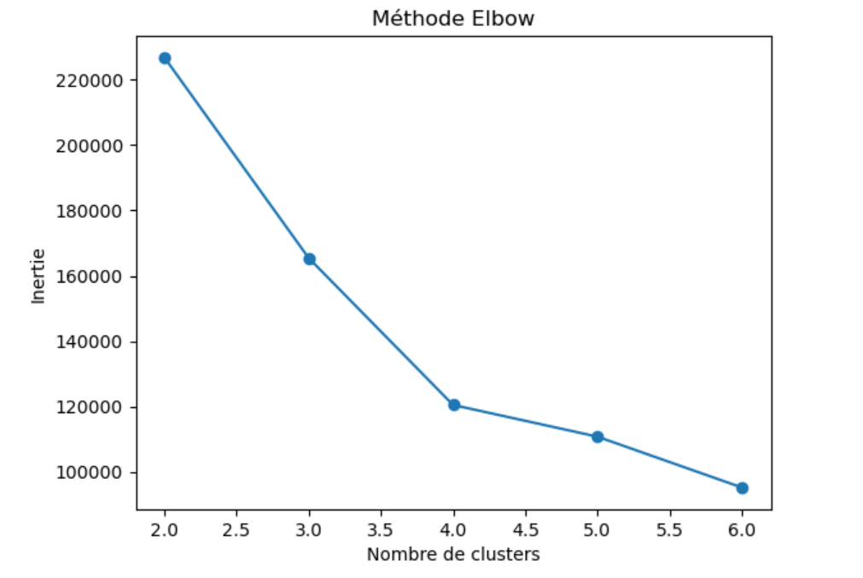
CLUSTERING RFM

Slide 11
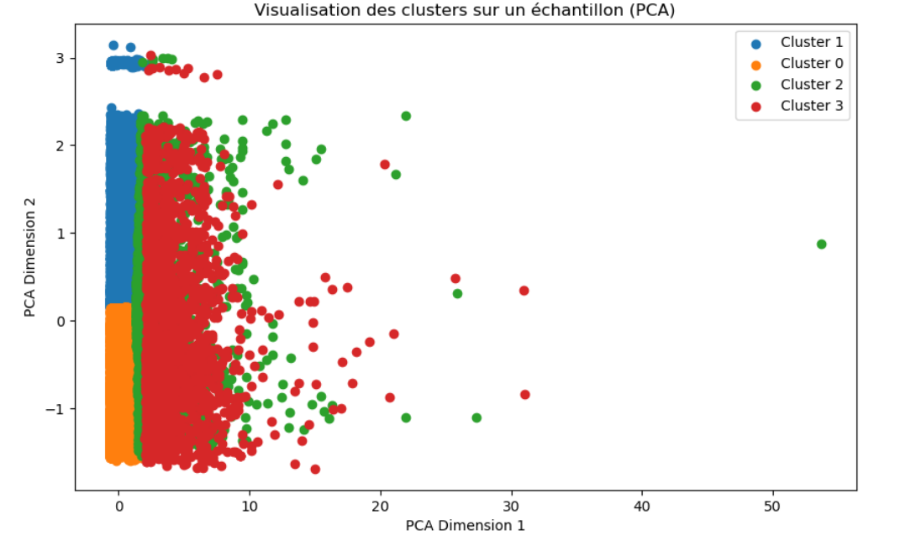
CLUSTERING RFM

Slide 12
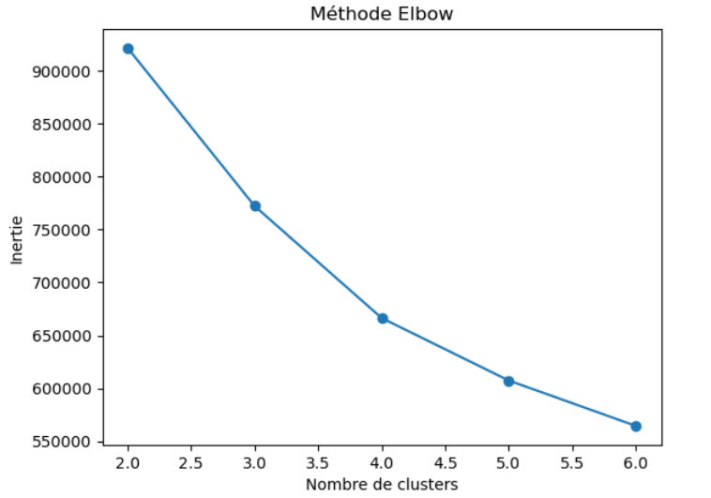

CLUSTERING RFM_NO_CAT

Slide 13
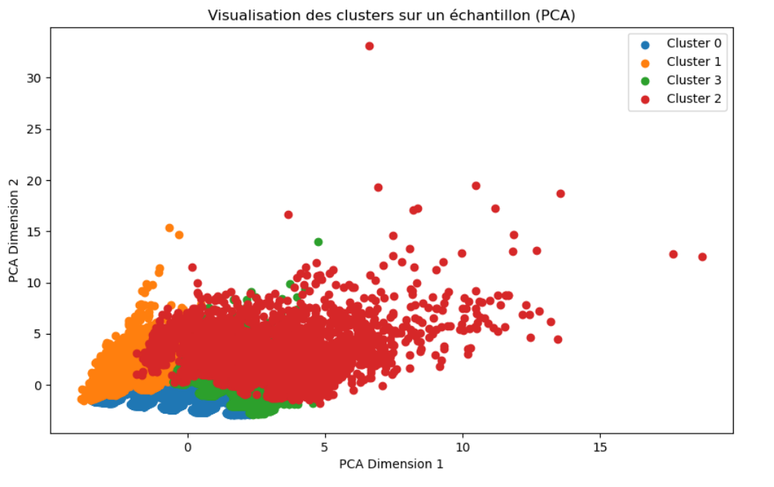
CLUSTERING RFM_NO_CAT

Slide 14
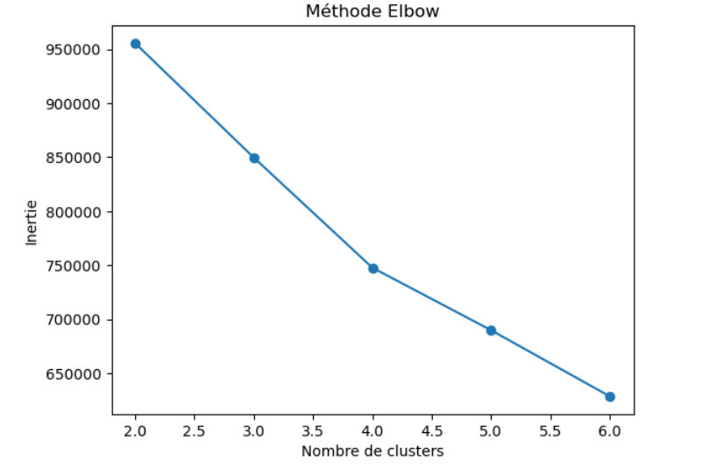

CLUSTERING RFM_DF

Slide 15
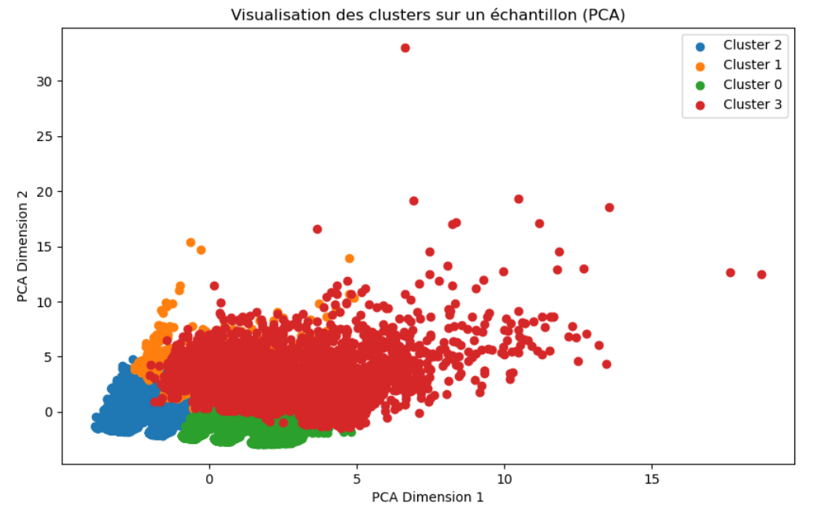
CLUSTERING RFM_DF

Slide 16
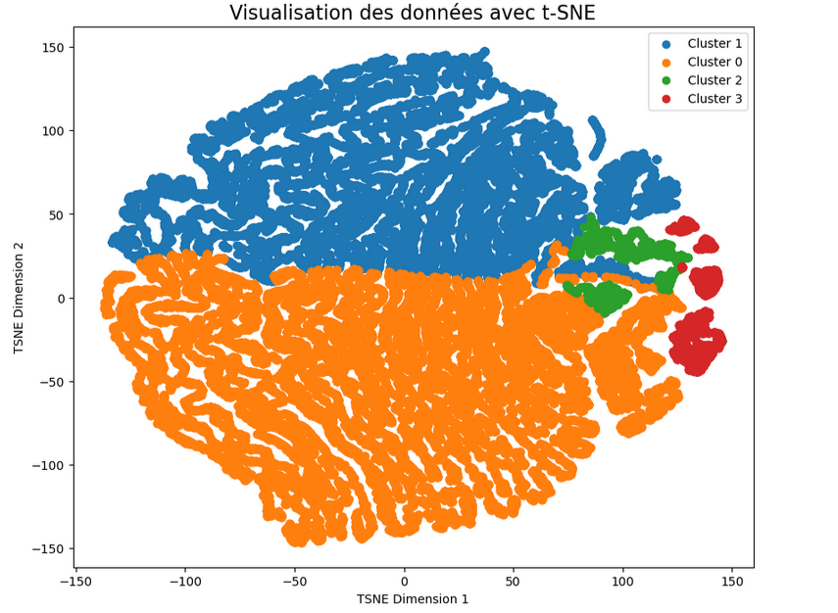
T-SNE RFM

Slide 17
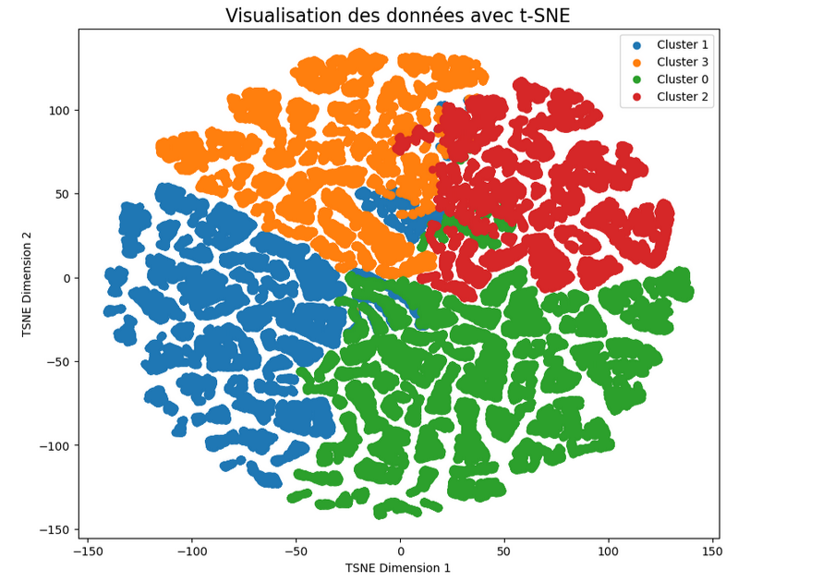
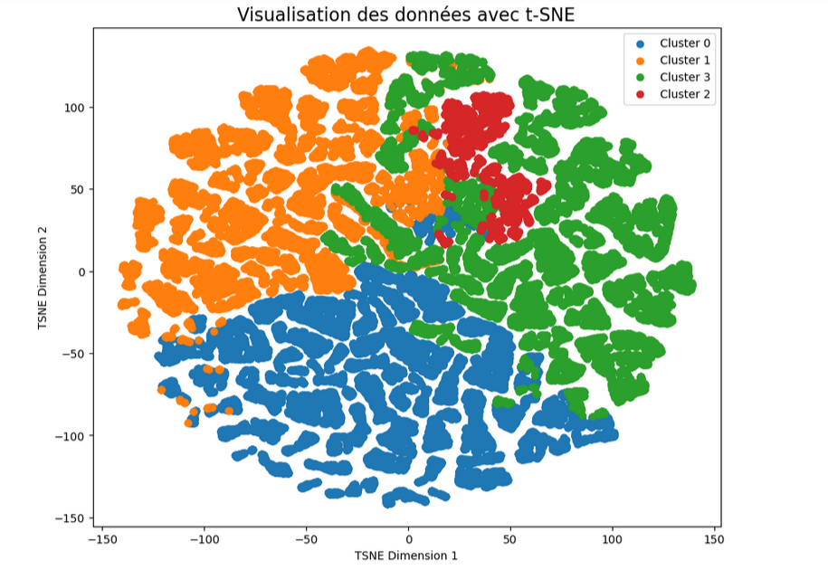
T-SNE RFM_NO_CAT

Slide 18
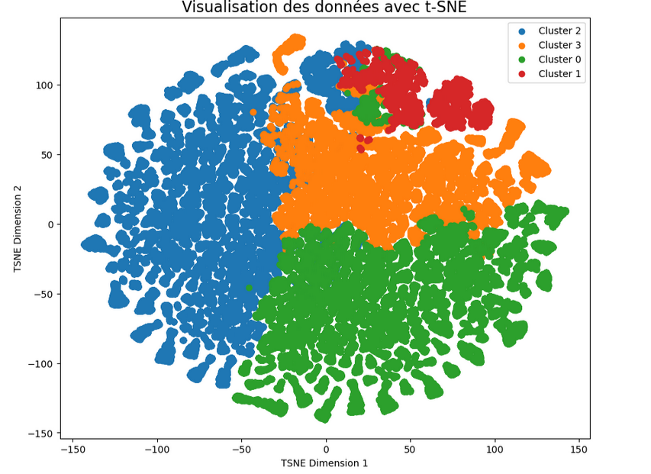
T-SNE RFM_DF

Slide 19
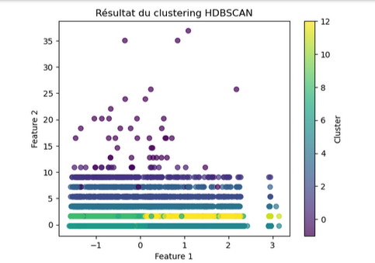
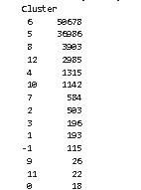
DBSCAN

Slide 20
CLUSTER FINAL
Quelles clusters retenir ?
A l’aide des observations obtenus grâce au T-SNE, utiliser le K-Means du modèle rfm_no_cat parait être un bon choix
Les clusters sont correctement définis et expliqué
Plus grand choix de variable à interpréter

Slide 21
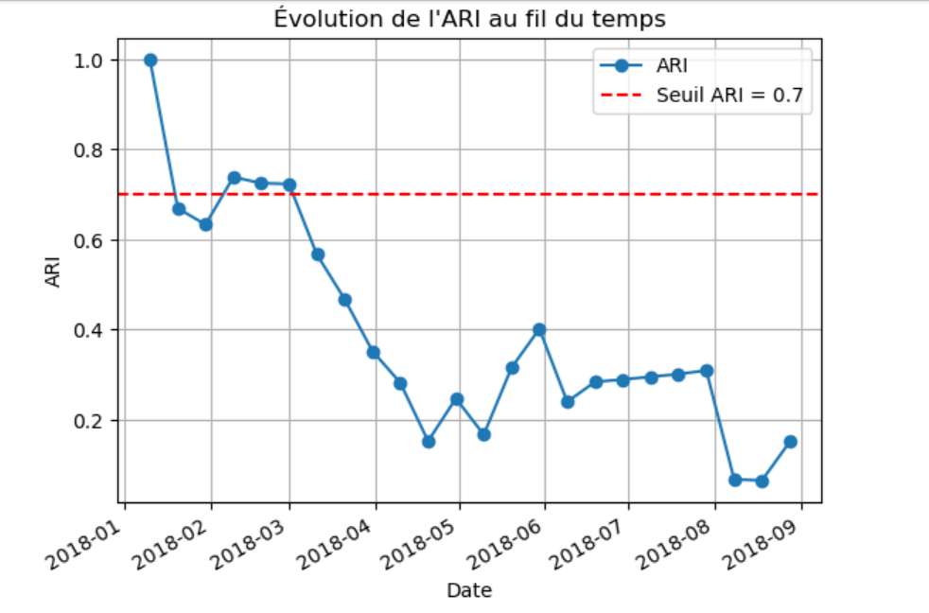
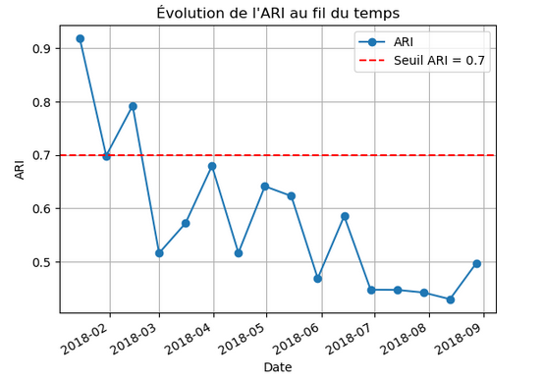
ARI

Slide 22
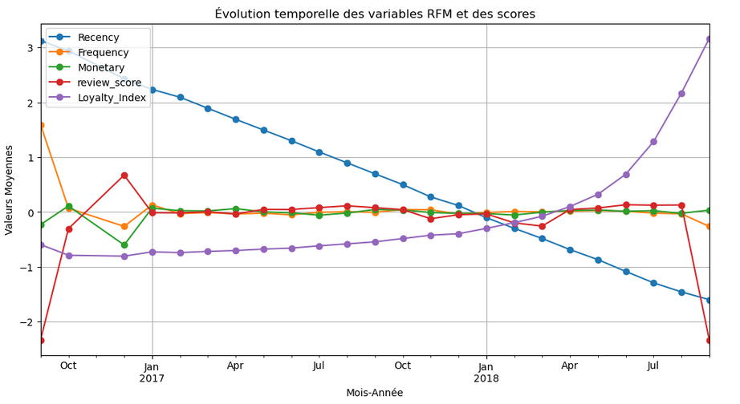
DISTRIBUTION DANS LE TEMPS

Slide 23
CONCLUSION
Au cours de ce projet, on a démontré qu’il était possible de segmenter les clients en clusters grâce à des outils tels que K-Means et T-SNE.
Pour ce qui est du contrat du maintenance, on peut proposer 2 solutions au client :
Lui indiquer comment lancer les fichiers python pour qu’il puisse le recommencer encore et encore sans problème.
Lui proposer un contrat de maintenance 1 fois tous les 60 jours (période à partir de laquelle notre modèle devient obsolète) où au cours d’une journée on serait capable de mettre à jour le modèle.

